Slide 1


L A OCTAVA FALLA
VI CURSO INTERNACIONAL Y XLVI CURSO DE TERAPEUTICA Y PREVENCION EN MEDICINA
Dr. Jaime F. Alvitez Izquierdo

Slide 2
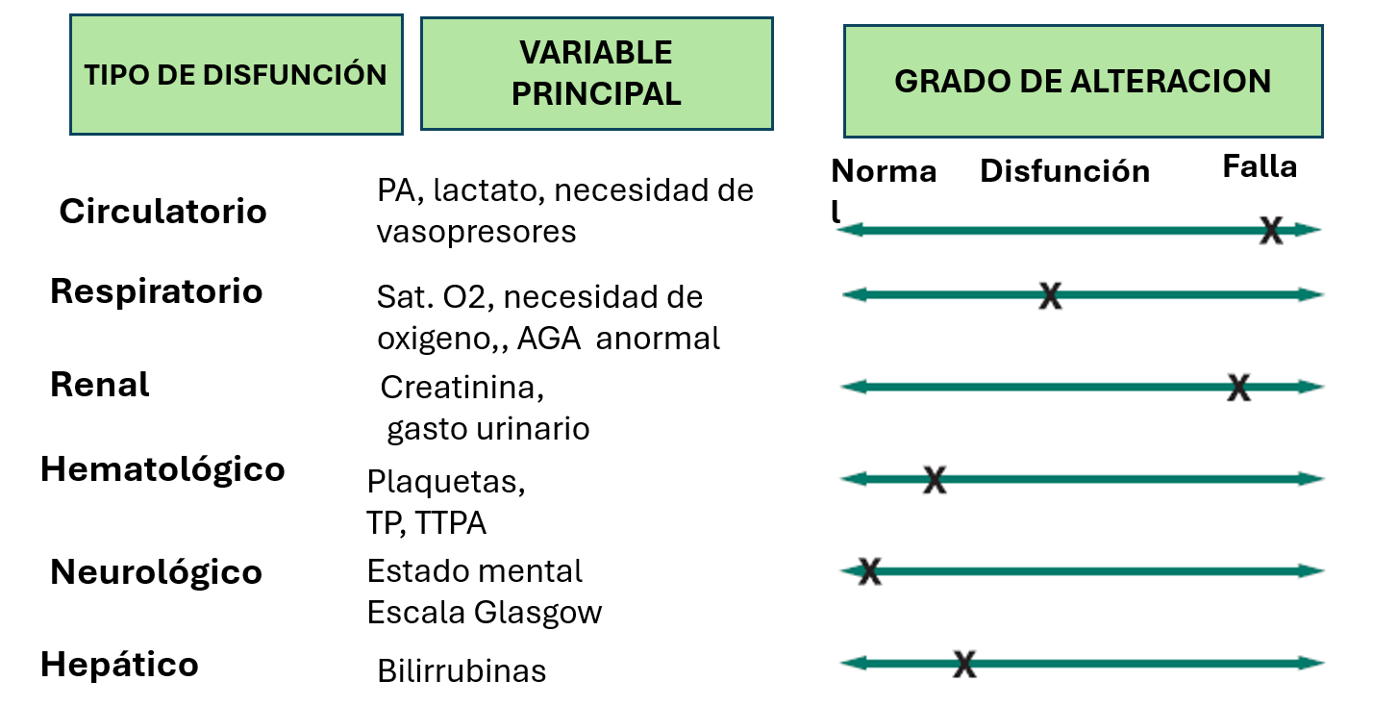
FALLAS QUE PONEN EN RIESGO LA VIDA DEL PACIENTE
FALLA METABOLICA /NUTRICIONAL → SEPTIMA FALLA
FALLA EL FACTOR HUMANO → OCTAVA FALLA

Slide 3



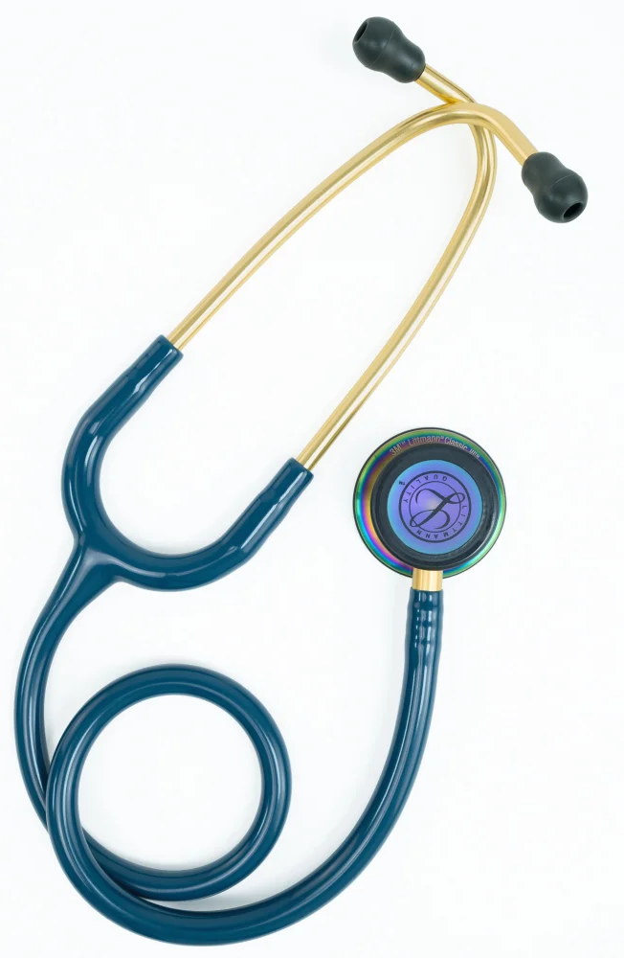
EL FACTOR HUMANO EN LA PRACTICA CLINICA
Dr. Jaime F. Alvitez Izquierdo
Notes:
En esta lámina se puede hablar de que el trabajo en el contexto sanitario es complejo y como es el flujo de atención en el paciente en emergencia y hospitalización

Slide 4
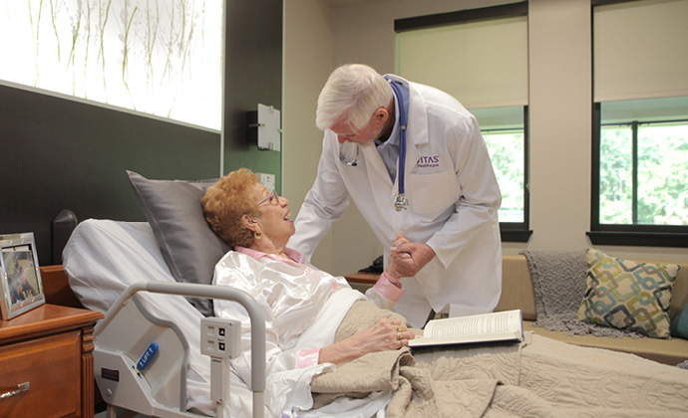
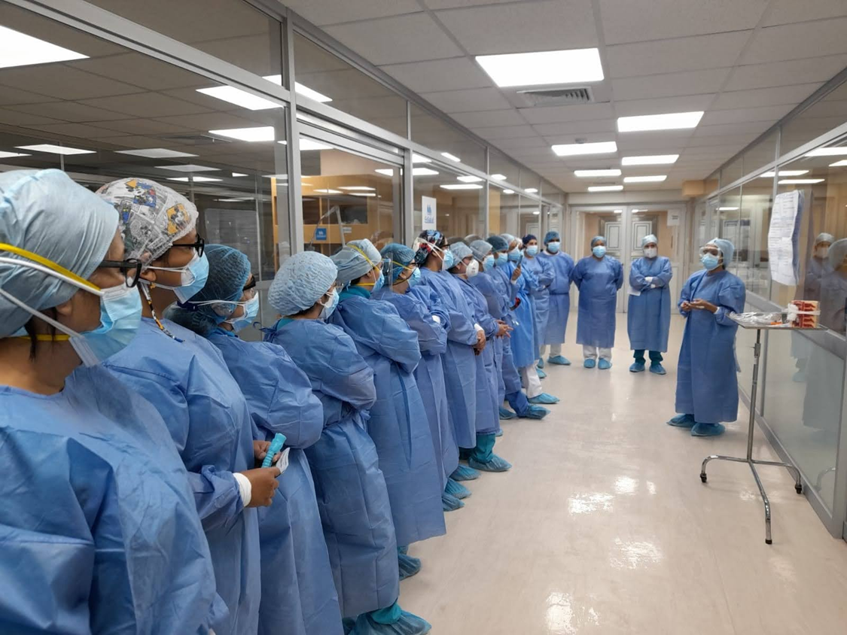
Razón: preservación de las condiciones físicas ideales del individuo…
Meta: salvaguardar la vida…
Su acción: fomentar la prevención, recuperación y rehabilitación.
Hospital:
Notes:
El hospital es un universo de los variados recursos, elementos y dispositivos que articulados y sometidos a una acción coordinada pueden conducir a la salud integral , es decir al fomento, a la prevención, a la recuperación y a la rehabilitación

Slide 5
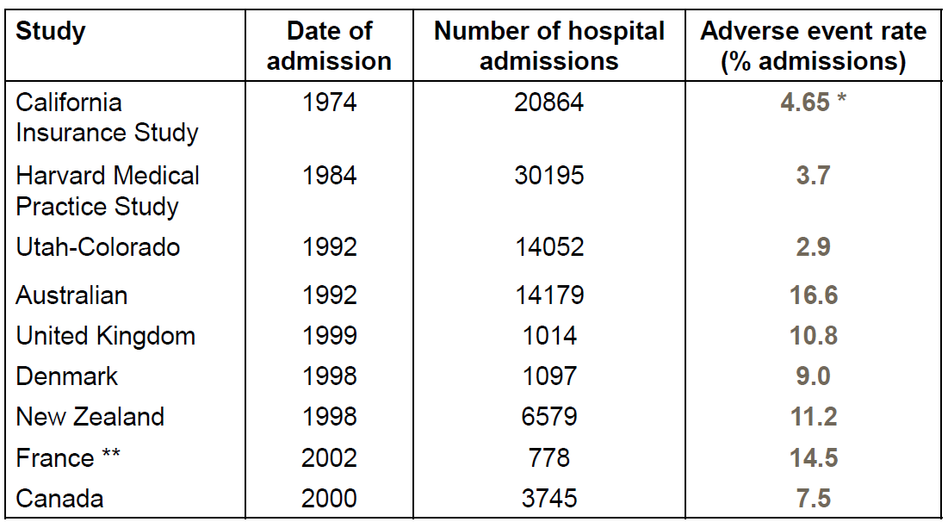
EPIDEMIOLOGÍA DEL DAÑO
ESTUDIO
Fecha de admisión
Numero de admisiones al hospital
Tasa de eventos adversos
(% de admisiones)

Slide 6
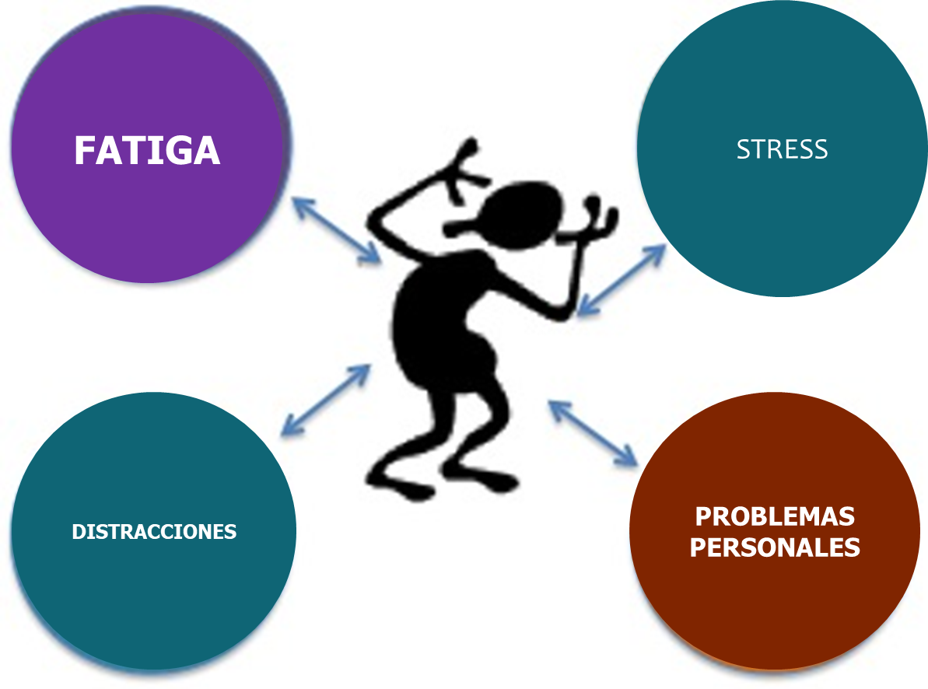
EVENTOS ADVERSOS
Diagnósticos tardíos o erróneos
Errores de medicación
Cirugía del lado equivocado
Cirugía del paciente equivocado
Fallo del equipo
Identidad del paciente
Errores de transfusión
Muestra mal etiquetada
Caídas del paciente.
Errores de demora
Errores de laboratorio
Errores de radiología
Error de procedimiento
Informes perdidos, retrasados ​​o no realizados en el seguimiento
Retención de objetos extraños después de una cirugía
Contaminación de medicamentos y equipos
Embolia aérea intravascular
Falta de tratamiento de la hiperbilirrubinemia neonatal
Úlceras por presión en estadio III o IV adquiridas tras el ingreso
Administración incorrecta de gases
Muertes asociadas con sujeciones o barandillas de cama
Agresión sexual o física
Cassin B, Barach P. Making Sense of Root Cause Analysis Investigations of Surgery Related
Adverse Events . Surg Clin North America 2012, 1 15, doi:10.1016/j.suc.2011.12.008.

Slide 7
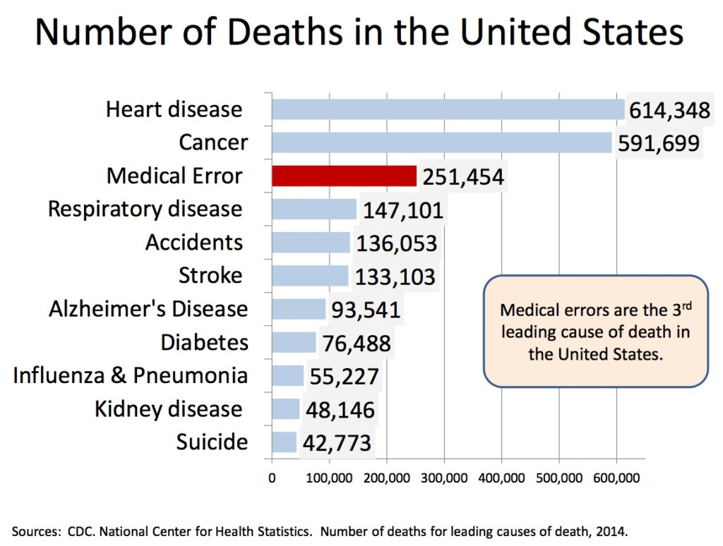
NUMERO DE MUERTES EN LOS ESTADOS UNIDOS.
Errores médicos son la 3° causa de muerte en los Estados Unidos
Makary MA, Daniel M. Medical error-the third leading cause of death in the US. BMJ. 2016 May 3;353:i2139. doi: 10.1136/bmj.i2139. PMID: 27143499.

Slide 8
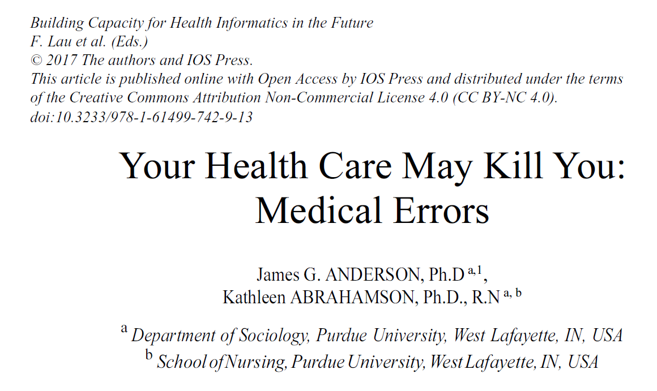

Los errores médicos pueden ser responsables de hasta 251.000 muertes al año en Estados Unidos, lo que los convierte en la tercera la tercera causa de muerte. Más altas en EE.UU. que en otros países desarrollados como Canadá, Australia, Nueva Zelanda, Alemania y el Reino Unido.
En muchos lugares la baja incidencia de errores médicos (EM) podría explicarse por la falta de claridad del concepto, el desconocimiento y la cultura de la culpabilización. Subregistro.
Los errores contribuyen a más de la mitad de los eventos adversos, al aumento de la estancia hospitalaria y la mortalidad, y son potencialmente evitables.
Pueden ocurrir en cualquier etapa del proceso de atención, lo que resalta la necesidad de intervenciones multinivel.
La disminución observada en los errores se debe al efecto acumulativo de múltiples esfuerzos, y no a una sola intervención.

Slide 9
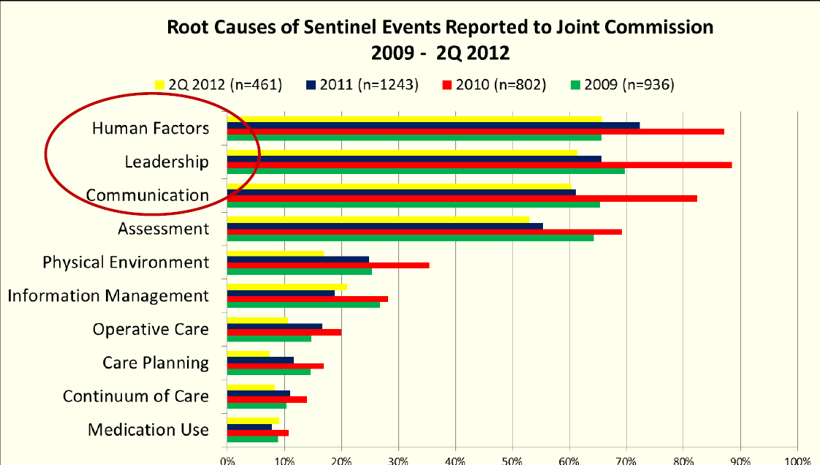
COMISIÓN CONJUNTA PARA EVENTOS CENTINELA
Causas raíz de eventos centinela reportados por la Joint Commision
2009 - 2012
http://www.jointcommission.org/assets/1/18/Root_Causes_Event_Type_2004_2Q2012.pdf

Slide 10
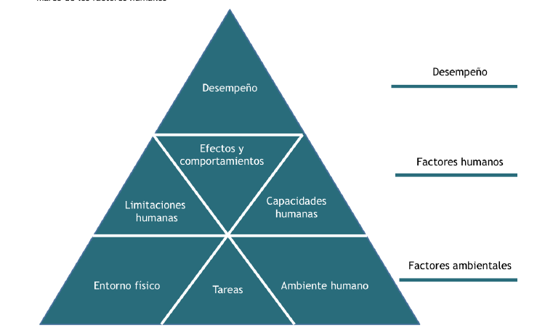
MARCO DE LA PRACTICA CLÍNICA.
DESEMPEÑO
FACTORES HUMANOS
FACTORES AMBIENTALES

Slide 11
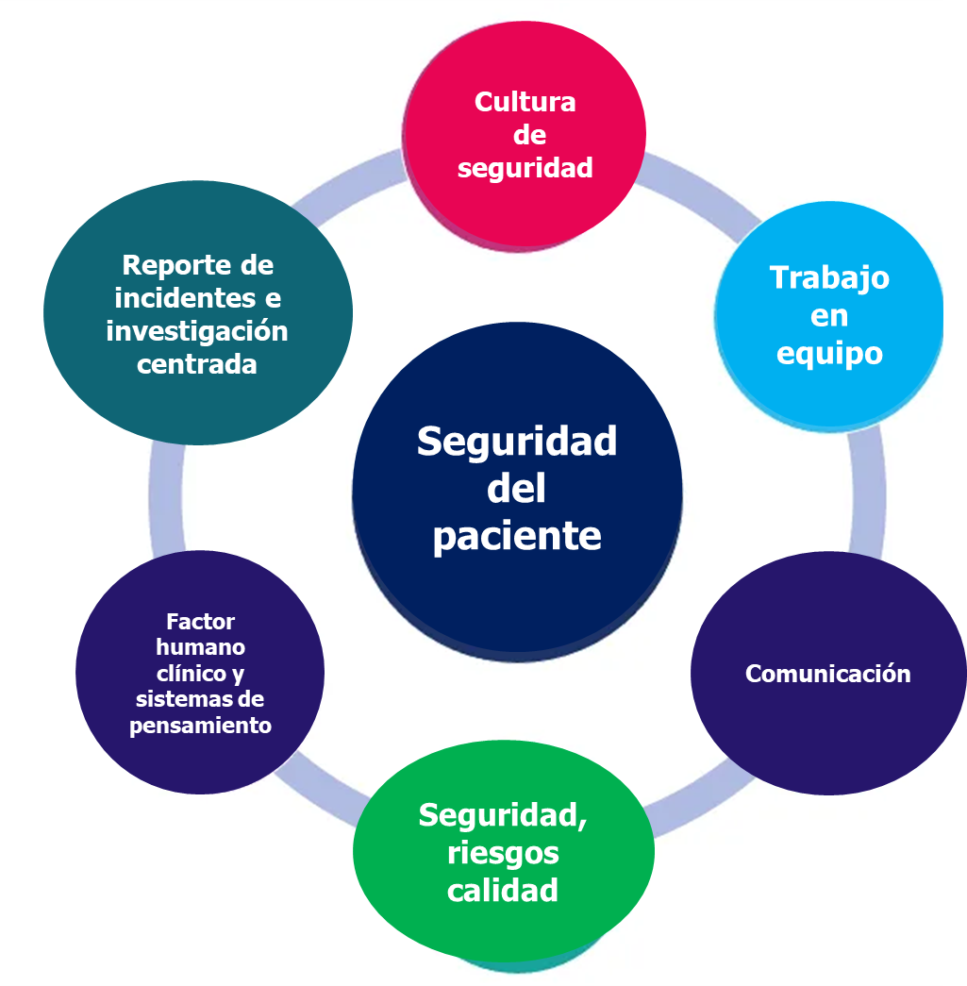
¿QUÉ ES FACTOR HUMANO (FH)?
Todos los factores del entorno, organización, del trabajo y las características humanas e individuales que influyen en el comportamiento en el trabajo y afectan a la salud y la seguridad.
Durante la atención sanitaria se establecen relaciones en el equipo humano que trata al paciente.
Es un paradigma de la necesidad de un trabajo en equipo de alto rendimiento.
Revista Médica Clínica Las Condes
Volumen 28, Número 5 ,septiembre-octubre de 2017, páginas 785-795
https://doi.org/10.1016/j.rmclc.2017.08.006

Slide 12

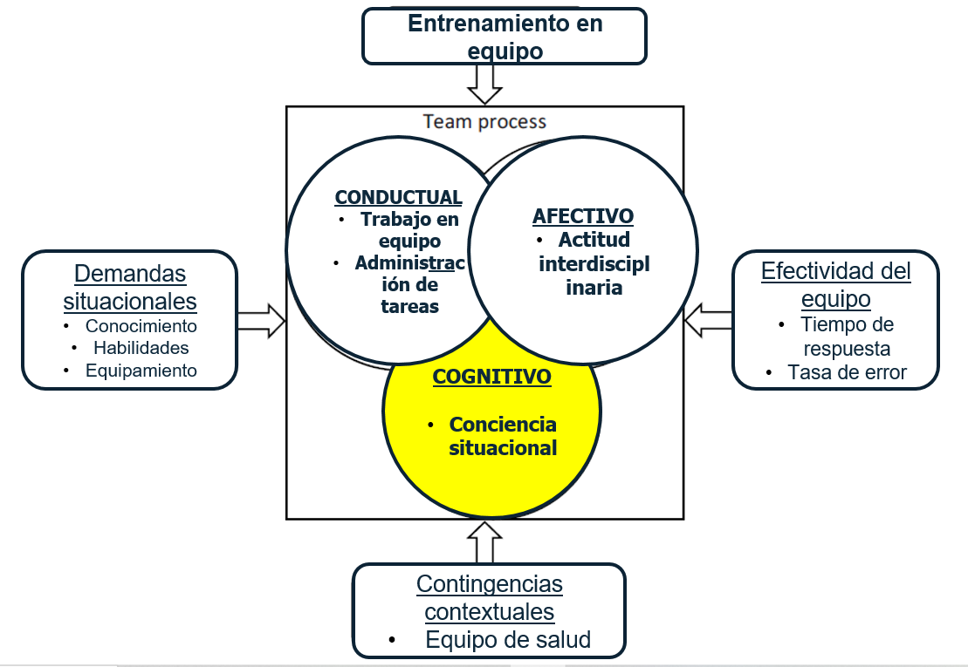
Proceso de equipo
MARCO CONCEPTUAL DE LA EFICACIA DEL EQUIPO DE TRABAJO HOSPITALARIO.

Slide 13
CASOS CLINICOS
Es viernes por la tarde.
El Dr. Álvarez, llega tarde a su clínica y tiene que salir inmediatamente para recoger a su hijo de la guardería antes de que cierren.
Un paciente anciano, el Sr. Rodrigo, llega quejándose de dolor abdominal. Es diabético y acude con frecuencia a esta clínica con múltiples dolencias. No se le ha encontrado nada en las pruebas anteriores en los últimos dos años, aparte de complicaciones menores relacionadas con la diabetes.
El Dr. Álvarez cree que es probable de naturaleza benigna, como en las visitas anteriores.
Durante la consulta, el Dr. Álvarez recibe tres llamadas, la primera para renovar una receta. La segunda es una llamada del laboratorio por los resultados de un paciente los que debe interpretar. La última llamada es de un consultor que le solicita una opinión breve.
La enfermera ayudante ha tomado signos vitales al paciente: Ligera taquicardia y presión arterial diferente en cada brazo.
El paciente manifiesta sentirse mal y que cree que algo malo le va a pasar. Además del dolor abdominal, refiere siente hormigueo en la pierna derecha y dolor en el brazo izquierdo con una “sensación de desgarro”.
El Dr. Alvarez un poco ansioso por ponerse en marcha para llegar a la guardería. Le receta oxicodona /paracetamol e indica un electrocardiograma para la semana que viene, análisis de sangre y le pide que vuelva en una semana.
Dos horas más tarde, el paciente sufre un paro y es enviado a urgencias. Se le reanima y las pruebas de imagen muestran una disección aórtica de tipo disección aórtica de tipo B. fallece.

Slide 14
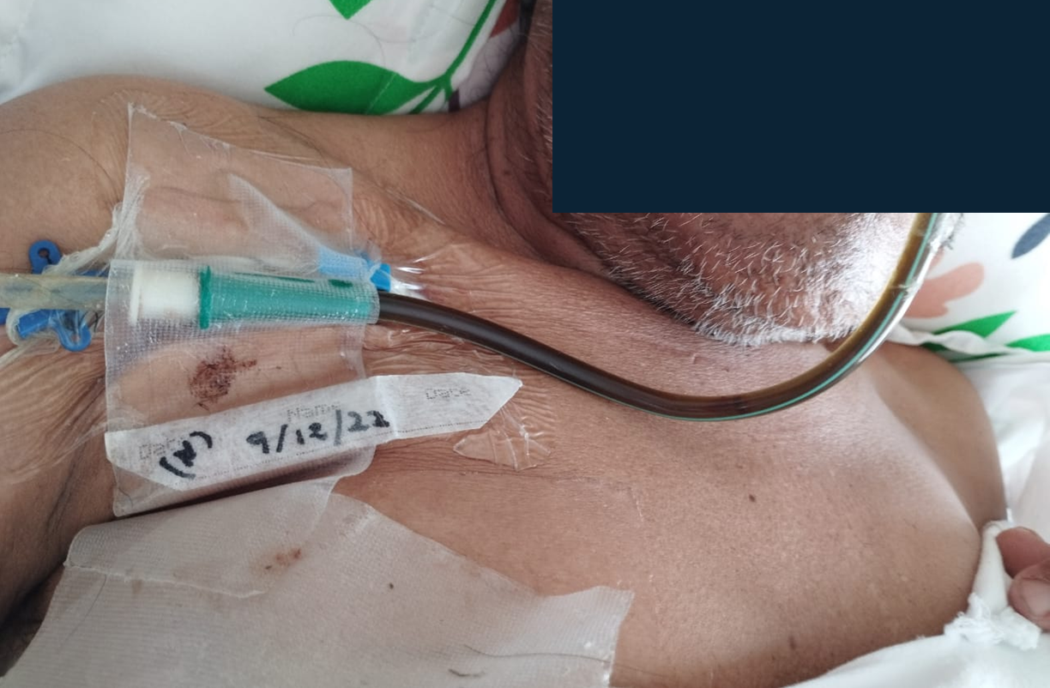
CASOS CLINICOS
Paciente varón de 42 años de edad, llega a emergencia y es admitido en la unidad de trauma-shock , referido de chachapoyas con un historial de múltiples cirugías:
24/02: LE +resección + anastomosis termino terminal yeyuno ileal + bolsa de Bogotá por trombosis mesentérica
24/02: RE LE + control de hemostasia + bolsa de Bogotá.
27/02: RE LE+ resección y anastomosis termino terminal yeyuno ileal + yeyunostomía + cierre de piel.
04/03:RE LE+ lavado de cavidad + cierre de yeyunostomía +cierre de piel + DT
07/03: RE LE+ resección y anastomosis termino terminal yeyuno ileal + lavado de cavidad + cierre de piel + DT
Sd intestino corto (> 80% de intestino resecado)
Sepsis intraabdominal

Slide 15

ERROR HUMANO EN ATENCION SANITARIA
FALTA DE CONCIENCIA SITUACIONAL
CONCIENCIA INADECUADA DE LA SITUACION
La conciencia de situación es saber lo que está sucediendo alrededor. El conocimiento de la situación implica la percepción, comprensión e integración de información ambiental dinámica para la toma de decisiones.

Slide 16

Que ha sucedido
Lo que podría suceder en el futuro
Lo que está sucediendo
Una forma gráfica sencilla de comprender la conciencia de la situación (CS) y apreciar que se trata de un proceso dinámico
CS

Slide 17

NIVEL 1: PERCEPCIÓN DE LOS ELEMENTOS DEL ENTORNO
Examinar a un paciente.
Leer un historia clínica.
Interpretar los resultados de las pruebas de laboratorio.
Escuchar los comentarios de otros miembros del equipo.
Conocer al paciente y su entorno
Etc.

Slide 18
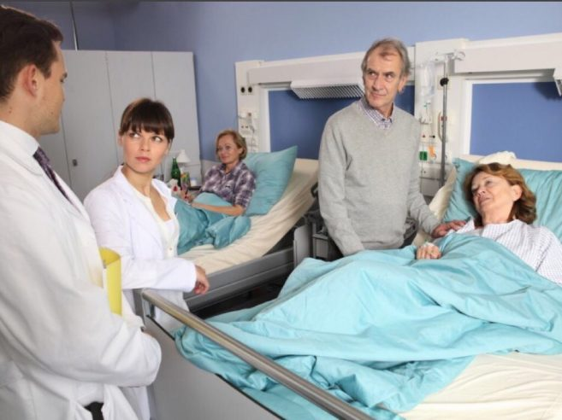
NIVEL 2: COMPRENSIÓN DE LA SITUACIÓN
Implica:
Comprender.
Analizar
Clasificar
Integrar la información que se percibe, como base para la posterior toma de decisiones.
Si no se puede procesar la información de manera efectiva y eficiente, se puede perder el enfoque fácilmente.
Este paso ayuda a identificar lo que es relevante y a descartar lo que no lo es, analizando, evaluando y tomando las medidas adecuadas según lo exige la situación.

Slide 19

Nivel 3: Capacidad de proyectar o predecir lo que puede suceder en un futuro próximo
Nivel crítico:
Permite una actitud y respuesta proactiva,
Consiste en la capacidad de anticipar riesgos en lugar de responder siempre de manera reactiva a los distintos eventos que se presentan, tanto esperados como inesperados.
Consiste, por ejemplo, en estimar la cantidad de tiempo que puede tomar resolver estos eventos potenciales.

Slide 20
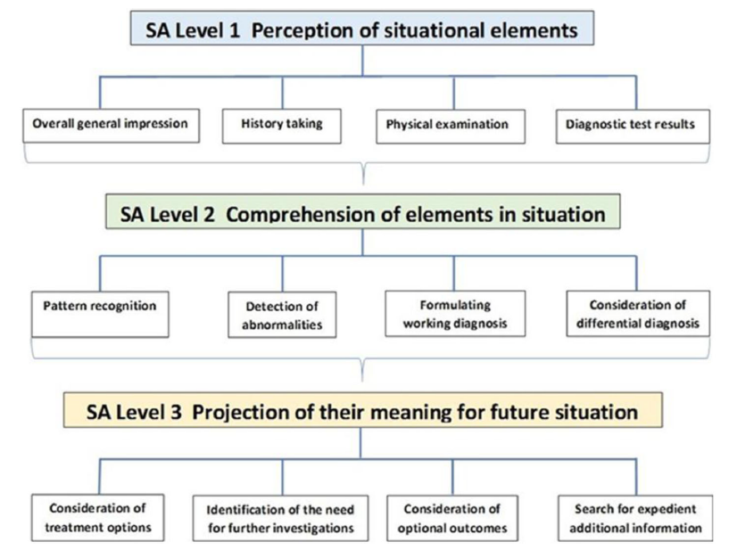
CS Nivel 1: percepción de elementos situacionales
Impresión global general
Toma de historia
Examen físico
Resultados de pruebas Dx
CS Nivel 2: comprensión de elementos en situación.
Reconocimiento de patrones
Detección de anormalidades
Formulación de diagnóstico de trabajo.
Consideración del diagnostico diferencial
CS Nivel 3: proyección de su significado para situación futura.
Consideración de opciones de tratamiento
Identificación de la necesidad de realizar más investigaciones.
Consideración de resultados opcionales.
Buscar información adicional conveniente
Notes:
Search for expedient additional information

Slide 21
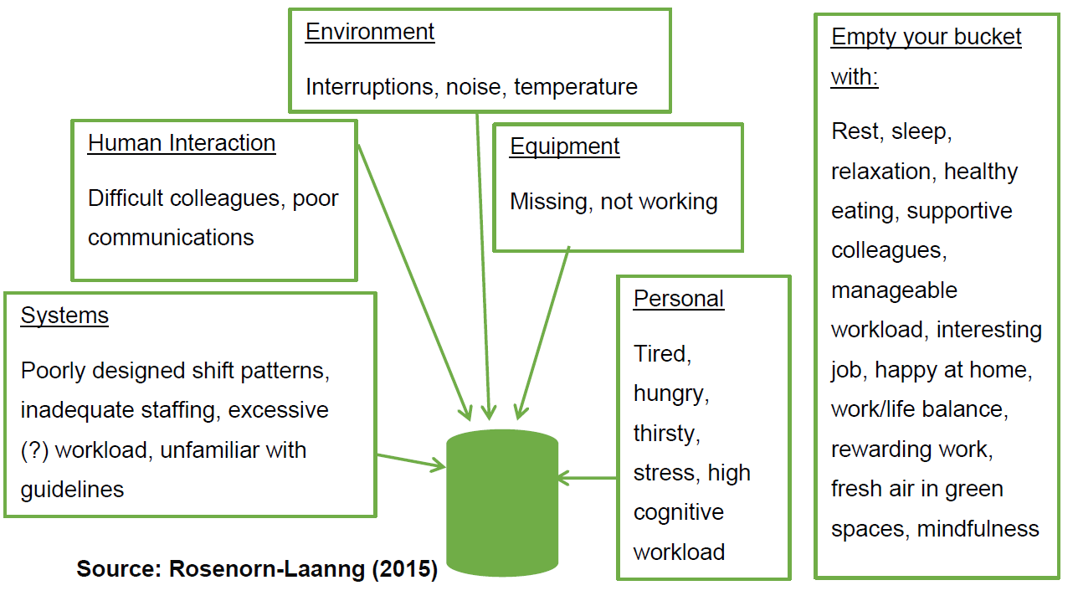
Entorno
Interrupciones, ruido, temperatura
Vacía tu mente con:
Descanso, sueño, relajación, alimentación saludable, compañeros que te apoyan, carga de trabajo manejable, trabajo interesante, felicidad en casa, equilibrio entre trabajo y vida personal, trabajo gratificante, aire fresco en espacios verdes, atención plena.
FACTORES INFLUYENTES
Interacción humana
Compañeros difíciles, mala comunicación.
Equipo
Falta, no funciona
Personal
Cansancio, hambre, sed, estrés, alta carga cognitiva
Sistemas
Turnos mal diseñados, personal insuficiente, carga de trabajo excesiva (?), desconocimiento de las directrices.
CS

Slide 22


PERDIDA DE LA CONCIENCIA SITUACIONAL
La pérdida de conciencia de la situación puede ocurrir en muchos entornos diferentes, particularmente durante situaciones estresantes e inesperadas.
La visión de túnel es un ejemplo clásico en el que los médicos se centran en un aspecto de la atención, a menudo en detrimento del manejo general del paciente.
La pérdida de conocimiento de la situación puede comprometer seriamente la seguridad del paciente si no es reconocida por el individuo o el equipo clínico.

Slide 23
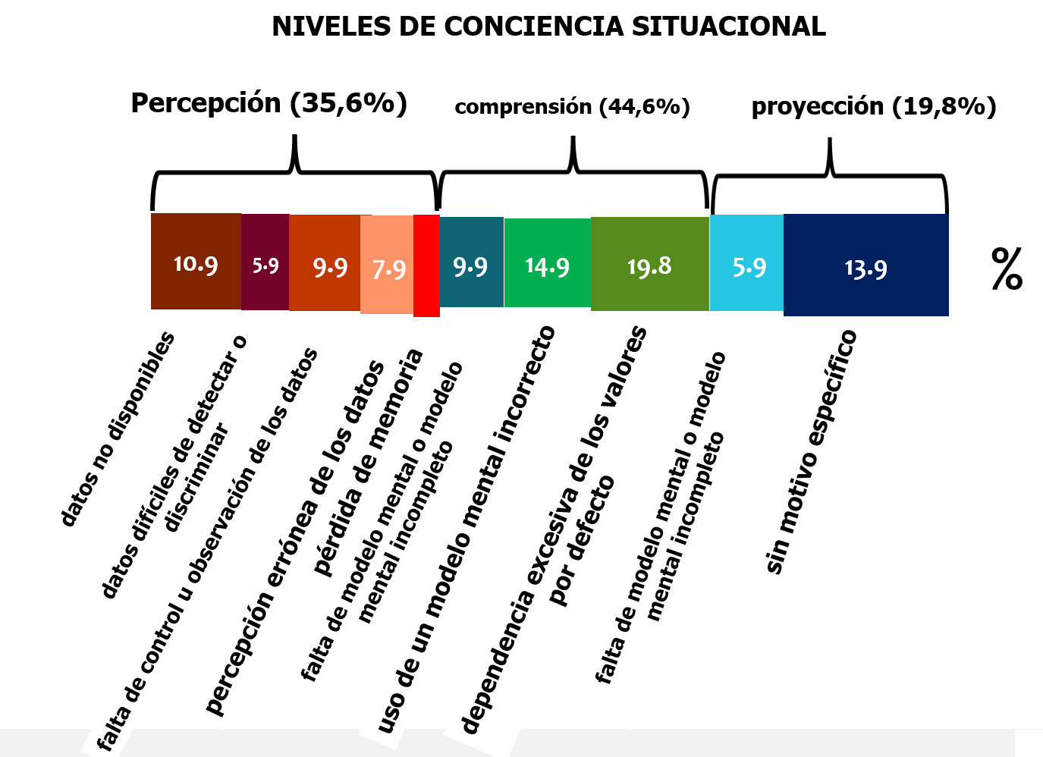
DISTRIBUCIÓN DE ERRORES EN 101 CASOS CON CS INADECUADA.

Slide 24
EJEMPLOS DE CONCIENCIA SITUACIONAL OPTIMA
Proceso | Percepción > > > (Obtener información) | Comprensión > > > (Comprenderlo) | Proyección > > > (Piensa en el futuro)
Un ejemplo de conductor | Ve el coche en su espejo retrovisor ves que se está haciendo más grande | Entiende que significa que es probable que el coche está acelerando | Anticipa cuando el coche te adelantará
Un ejemplo de anestesiólogo | Ve que la presión paciente está bajando; el cirujano le dice que la laceración hepática ya no sangra y que está reparado | Entiende que esto podría significar que el paciente está perdiendo sangre, aunque no de la laceración original; podría haber otra fuente de pérdida de sangre o una posible anafilaxia a la anestesia suministrada o un problema cardiaco | Predice que si la presión arterial no se corregida, el paciente estará en grave peligro

Slide 25
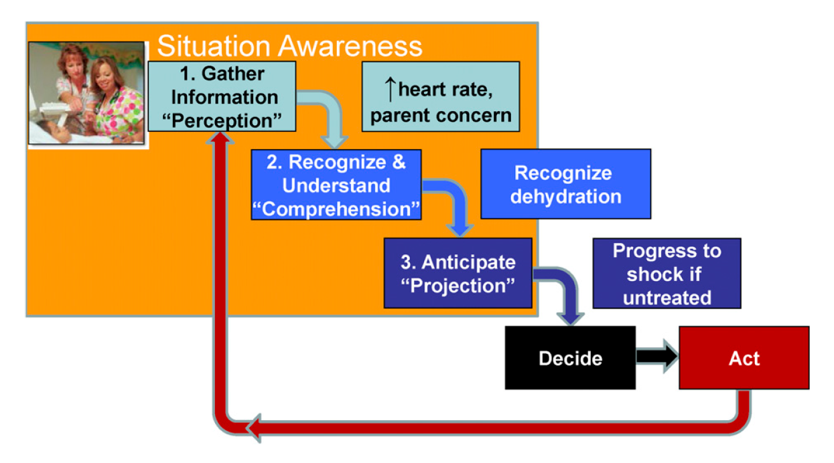
Conciencia situacional
Modelo de aplicación de los tres niveles de conciencia situacional en la atención sanitaria.
La relación entre los tres niveles de conciencia de la situación y ejemplos clínicos.
1. Recopilar información “percepción”
↑ Frecuencia cardiaca, preocupación de los padres
2. Reconocer y comprender “Comprensión”
Reconocer la deshidratación
3. Anticipar “Proyección”
Progresa al shock si no se trata
Decidir
ACTO

Slide 26
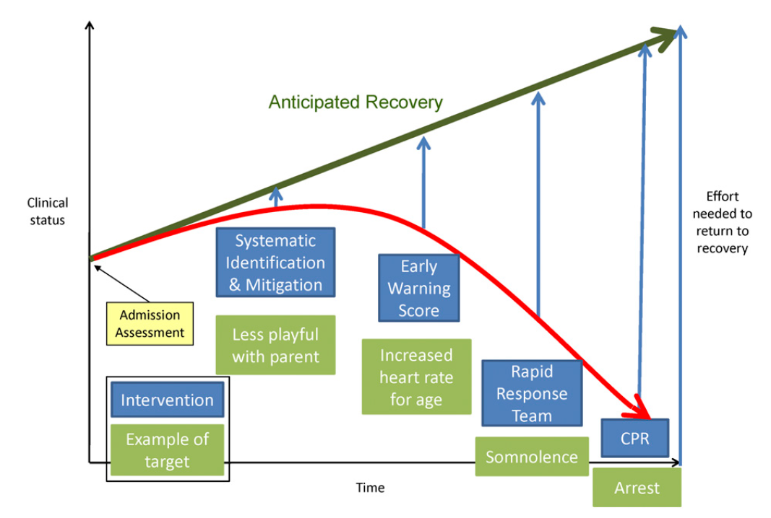
Recuperación anticipada
Estado clínico
Esfuerzo necesario para volver a la recuperación
Identificación y mitigación sistemática
Puntuación de alerta temprana
Evaluación a la admisión
Menos juguetón con padres
Aumento de frecuencia cardiaca para la edad
Equipo de respuesta rápida
Intervención
Ejemplo de objetivo
RCP
Somnolencia
Tiempo
Paro
Tiempo

Slide 27
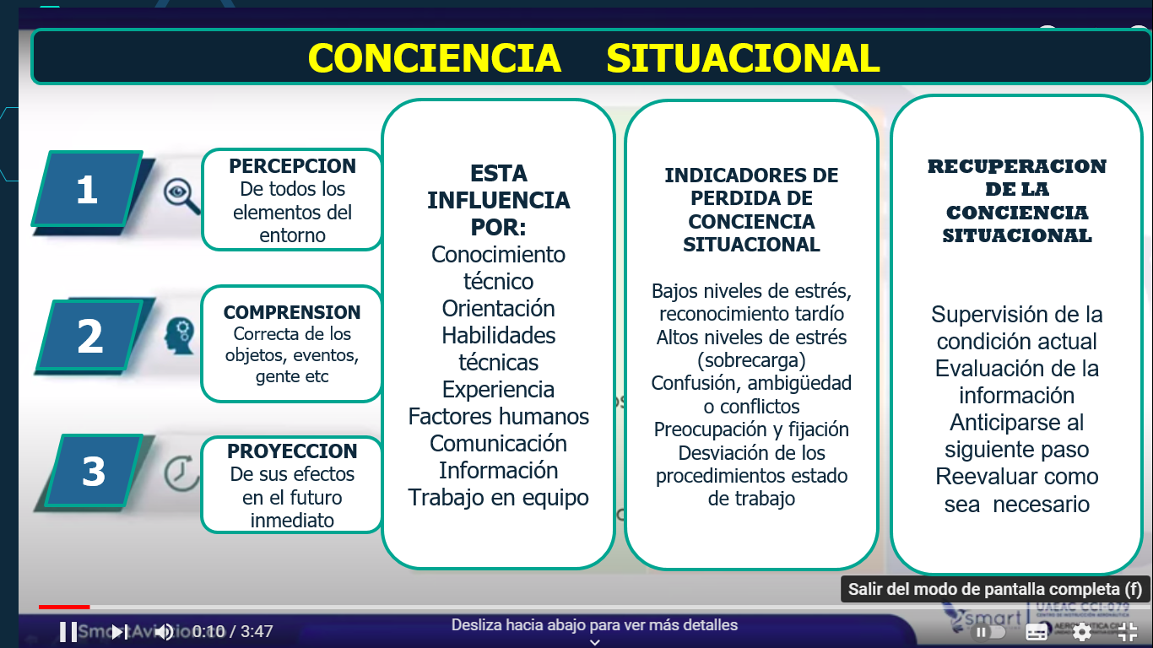
PUNTOS CLAVES

Slide 28
CONCLUSIONES
La atención sanitaria (práctica clínica) es una actividad con elevado riesgo
Lo primero es no hacer daño , debería ser el fundamento básico para todas las interacciones entre pacientes y médicos , profesionales de la atención sanitaria organizaciones sanitarias.
El sistema sanitario es cada vez mas complejo y esta expuesto a un incremento de errores médicos que puede dar lugar a daño en los pacientes.
Entre las causas raíz de los errores médicos están entre otros : falla en el factor humano, falla en liderazgo y falla en la comunicación.
La eficacia del trabajo en equipo depende del optimo proceso de su desempeño , tiene en la actividad cognitiva (CONCIENCIA SITUACIONAL) su condición clave.
La falla de conciencia situacional o una conciencia situacional inadecuada llevara indefectiblemente al error medico:
    Percepción de los elementos de la situación incorrectos
    ↓
    Comprensión de los elementos de la situación incorrectos
    ↓
    Proyección (planificación y ejecución de actividades) incorrecta
    ↓
    Error medico.

